Slide 1
سیده لیلی میرطاهری
دانشکده فنی و مهندسی
دانشگاه خوارزمی

Slide 2
شرح درس
هرروز سامانه‌‌هاي رايانه‌اي و فنّاوري اطلاعات و ارتباطات- به‌دليل تأثير جدي و بدون جايگزيني‌كه در افزايش بهره‌وري نيروي انساني و سامانه‌ها دارند- درصنعت،‌ بهداشت و علوم پزشكي، كشاورزي، ‌امورنظامي،‌ امور اداري و اجتماعي و خلاصه در تمام شئون زندگي، درسطح كلان و ملي و فراتر از آن، تا امور خرد و حتي در زندگي روزمره‌ي افراد نقش بيشتر،‌ مهم‌تر و حساس‌تري را برعهده مي‌گيرند. تا حدي‌كه روش‌هاي ايجاد و توسعه، در بسياري از رشته‌هاي تخصصي تحت تأثير قرار گرفته و متحول شده است. همين نكته انتظارات بيشتري را موجب شده و هر روز سامانه‌‌هايي با قابليت‌هاي بيشتر، كارآمدتر و قابليت اطمينان بيشتر از سوي مديران اجرايي، متخصصين و حتي مردم عادي طلب مي‌شود.
براي پاسخ‌گويي به اين نيازها و توقعات فزاينده و براي توليد تعداد بيشتري از سامانه‌‌هاي رايانه‌اي فراگيرتر،‌ قوي‌تر،‌ قابل‌اطمينان و در عين‌حال مقرون به صرفه، وجود نيروهايي ‌كه بتوانند به‌طور سازمان‌يافته نرم‌افزار لازم را توليد و نگهداري كنند بسيار ضروري است. هدف اين درس كمك به تربيت چنين نيروهايي است.

Slide 3
شرح درس
تفاوت زیادی بین نوشتن یک مجموعه کد و طراحی، درک و خلق یک برنامه کاربردی خیلی پیچیده وجود دارد.
خیلی سخته که بفهمیم از کجا باید شروع کنیم و راه رسیدن به چنین طراحی را پیدا کنیم.
اینجاست که طراحی شی گرا می تواند به کمک ما بیاید.
در این درس به دنبال آشنایی با
مفاهیم شی گرا
فراینده های لازم برای طراحی و تولید یک برنامه کاربردی
زبان مدلسازی یکپارچه UML(Unified Modeling Language)
روش مدلسازی ویژوال مناسب برای ترسیم و ایجاد نمودار در شی گرا
یک زبان برنامه نویسی شی گرا
مفاهیم مهمی را یاد خواهیم گرفت که در بسیاری زبانهای برنامه نویسی متداول و پرکاربرد از آنها استفاده خواهد شد
در این درس یاد خواهیم گرفت که چطور شی گرا فکر کنیم و چطور شی گرا تحلیل و طراحی کنیم.

Slide 4
منابع درس
به سوی تولید بهتر نرم افزار: اصول مهندسی نرم افزار
محسن صديقي مشكناني
R.S. Pressman, Software Engineering: A Practitioner’s Approach, 7th Edition, McGraw-Hill, 2010.
P. Ammann, J. Offutt, Introduction to Software Testing, Cambridge University Press, 2008.
J. Woodcock, J. Davies, Using Z: Specification, Refinement, and Proof, Prentice Hall, 1996.
ابزارهای مورد کاربرد:
Visual Paradigm
Taskulu یا Trello

Slide 5
نحوه ارزیابی
پروژه و تحقیق و تکالیف: ۵۰ تا ۶۰ درصد
امتحان پایان ترم: ۴۰ تا ۵۰ درصد

Slide 6
آنچه در این درس یاد خواهیم گرفت
مقدمات و مفاهیم پایه
مدلسازی شی گرا
زبان مدلسازی یکپارچه
متدولوژی کانبان
نحوه نوشتن پروپوزال صنعتی
مدیریت پروژه و ابزارهای آن
قیمت گذاری نرم افزار
یادگیری و بکارگیری یک زبان برنامه نویسی شی گرا (پروژه)

Slide 7
مفاهیم پایه
Abstraction
Polymorphism
Inheritance
Encapsulation
Composition
Association
Aggregation
Constructors
Destructors
Cardinality
Singleton
Chain of responsibility
Class responsibility collaboration
طراحی شی گرا به تنهایی یک فرایند فرمال برای طراحی یک نرم افزار نیست.
طراحی شی گرا یک مجموعه ایده و تکنیک است که ما در فرایند طراحی از آنها استفاده می کنیم.

Slide 8
Exploring object oriented analysis, design, and development
Object Oriented
Programming
Design
Analysis
What doing to do?
Build
How we gonna to do it?
Understanding the Problem
Conceptual design of solution
Plan
No code, Diagramming, Scaching on whiteboard
Analysis and Design help us to know What should we create before start the code?
تحلیل و طراحی به ما کمک می کنم تا بدانیم که قبل از کد زنی چه چیزی باید ایجاد کنیم؟
ما نمی توانیم طراحی کنیم قبل از اینکه صورت مساله را درک نکرده باشیم.
درک سیستم نیازمند تحلیل سیستم می باشد.
هرچه درک ما ازسیستم در تحلیل و طراحی بیشتر بشود برنامه نویسی ساده تر خواهد شد.
Notes:
تحلیل و طراحی می تواند بصورت جداگانه یا باهم

Slide 9
یک راه حل مشخص
آیا تنها یک فرآیند، مسیر راه و یا قالب از پیش تعریف شده مشخص که تمامی مراحل مورد نیاز برای تولید یک نرم افزار را از صفر تا صد شامل شود، وجود دارد؟
تنها و تنها یک فرآیند یا یک روش وجود ندارد.
روشها و فرآیندهای متعددی وجود دارد.
نمونه هایی از این روش های تولید نرم افزار شامل:
Scrum
SSADM
XP
Agile Unified Process
Kanban
Rapid Application Development
…

Slide 10
تنوع متدولو‌ژی ها
چرا چندین روش یا متدولوژی تولید نرم افزار وجود دارد؟
Mobile App
International banking system
Safety monitoring system of nuclear system
برخی از متدولوژی های ذکر شده کاملا فرمال هستند و برخی از آنها غیر فرمال یا کمی فرمال می باشند.
متدولوژی های فرمال شامل همه جزییات لازم SDLC می باشند.
Software Development Life Cycle (SDLC) چرخه حیات تولید نرم افزار
که شامل:
مدیریت پروژه
مدیریت نیروی انسانی
مدیریت بودجه
مستندسازی
مدیریت جلسات کاری
شی گرا به دنبال شناسایی مشکل و طراحی راه حل می باشد و در تمامی متدولوژی های فرمال یا غیرفرمال می تواند استفاده شود.

Slide 11
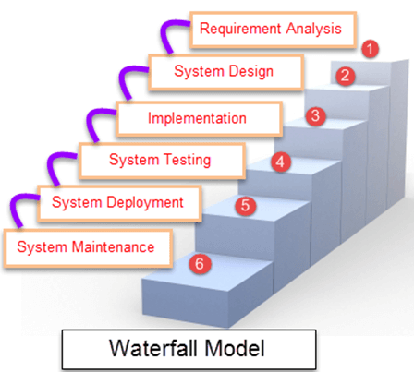
متدولوژی های تولید نرم افزار
روش آبشاری Waterfall Approach بعنوان یک متدولوژی اولیه برای تولید نرم افزار
در لحظه پیاده سازی با مسایلی رو به رو می شوید که قبلا دیده نشده اند.
نیازهای جدید بواسطه تغییر نظر مشتری یا طراح قابل اعمال نمی باشد.

Slide 12
مشکل بزرگ!
فرآیند تولید نرم افزار نیاز به پاسخگو بودن دارد.
نیاز به امکان اضافه کردن ویژگی های جدید دارد.
نیاز به پشتیبانی از توسعه پایدار دارد.
توسعه پایدار در برنامه نویسی نیاز به پشتیبانی از توسعه پایدار در تحلیل و طراحی دارد.
راه حل این مساله استفاده از روشهای Agile / Iterative

Slide 13
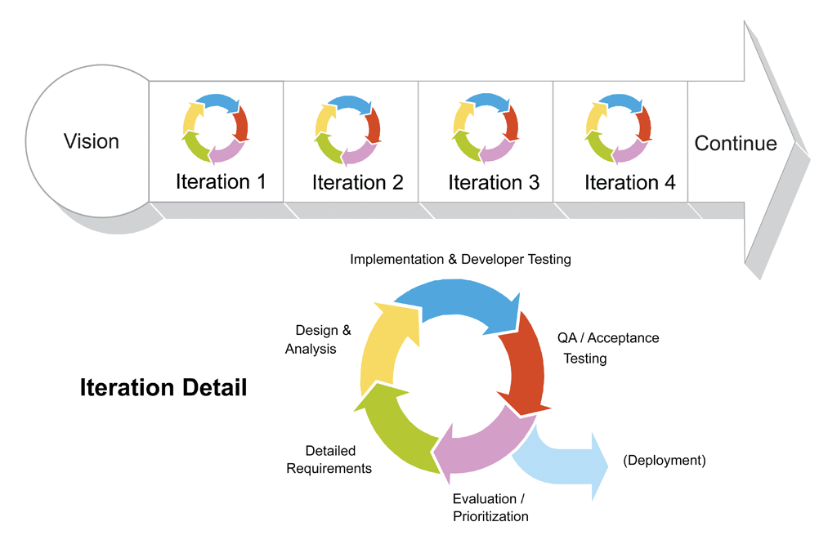
متدولوژی های تکرار شونده

Slide 14
متدولوژی های تکرار شونده
در هر تولید نرم افزار چندین چرخه و تکرار وجود دارد که هرکدام شامل مراحل تحلیل طراحی و پیاده سازی ... می شود و هر کدام پیش بینی می شود که یک هفته بطول بیانجامد.
به راحتی می توان در میان چرخه ها و تکرارها حرکت کرد.
نیاز ندارد که در ابتدا همه چیز را بدانیم.
نیاز نیست که فاز تحلیل و طراحی در همان ابتدا به بهترین شکل ممکن انجام شود.

Slide 15
چرا شی گرایی استفاده می کنیم
زبانهای برنامه نویسی اولیه مانند Assembly, Cobol, Fortran زبانهای برنامه نویسی رویه ای بوده و شی گرا نبودند.
برنامه بصورت یک رویه با تعداد خطوط زیاد نوشته می شد.
یک کد بسیار طولانی که داده ها و متغیرها در قسمت مشخصی تعریف می شد و در جای دیگر استفاده می شد.
برنامه ها روز به روز بزرگتر و پیچیده تر شدند.
مدیریت این برنامه ها خیلی سخت شد.
در برنامه نویسی شی گرا کدهای طولانی به اشیای از هم جدا تبدیل می شوند.
هر شی شامل قسمت متفاوتی از برنامه اصلی است.
هر شی شامل داده و رفتار (منطق) مربوط به خود است.
هر شی می تواند با اشیا دیگر تعامل نماید.

Slide 16
چرا شی گرایی استفاده می کنیم
زبانهای برنامه نویسی حوزه های علمی مانند Prolog, Haskell در محصولات تجاری کاربرد ندارند.
شی گرایی یک ابزار تولید محصولات نرم افزاری صنعتی می باشد. همانند برنامه های تحت وب، برنامه های موبایل، تولید بازیهای کامپیوتری و ...
شی گرایی یک پارادایم(چارچوب فکری و فرهنگی) برنامه نویسی است.
خودش به تنهایی یک زبان برنامه نویسی نیست.
ایده و مفاهیم شی گرایی توسط بسیاری زبانهای برنامه نویسی پشتیبانی می شود.

Slide 17

شی چیست؟
شی گرایی تفکر برنامه نویسی را به تفکر دنیای واقعی نزدیک می کند.
اولین سوال این است:
شی در دنیای واقعی چیست؟
هر شی شامل یک مشخصه، یک مجموعه ویژگی ها و رفتار مخصوص به خود می باشد.
شی محاسباتی (Computing Object) چیست؟
این سه مفهوم مشخصه، ویژگی ها و رفتار دقیقا مفاهیمی است که برای تعریف شی در دنیای کامپیوتری استفاده می شود.
اشیا در دنیای کامپیوتر همیشه یک آیتم فیزیکی نیست ( حساب بانکی، زمان و تاریخ).
اشیا در دنیای کامپیوتر همیشه قابل رویت نیستند.
افعال همیشه رفتار را نشان می دهند.

Slide 18

چگونه باید اشیا را در برنامه نویسی وارد کنیم
مفهوم کلاس برای این منظور تعریف شده است.
مفهوم کلاس و شی دست در دست هم دارند و وقتی یکی مطرح می شود بلافاصله دیگری نیز باید مشخص شود.
نمی توان در مورد شی بدون در نظر گرفتن کلاس آن صحبت کنیم.
بنابراین طراحی شی گرا همان طراحی کلاسها می باشد.
ما از کلاسها استفاده می کنیم که اشیا را ایجاد کنیم.
کلاس یک طرح (Blueprint) می باشد.
از یک طرح می توان بینهایت پیاده سازی داشت که اشیا واقعی تولید شده از آن طرح را نمایش می دهد.

Slide 19
کلاس چیست؟
کلاس شامل:
اسم (what is it?) حساب بانکی، کارمند و غیره Type
ویژگی ها (what describes it?) وزن، قد، رنگ و غیره Properties, Data
رفتار(what can it do?) ذخیره سازی، بازکردن، بستن و غیره Operations
Creating Bank Account Class
name= Bank account
Attributes= Account Number, Balance, Account Type, etc.
Behavior = Open(), Close(), Deposit() and withdraw()

Slide 20
کلاس و اشیای آن
Bank Account
John Account
Marry Account
Account Number
Balance
Account Type
A7652
500$
Checking
A7658
40$
Saving
Open()
Close()
Deposit()
Withdraw()
Open()
Close()
Deposit()
Withdraw()
Open()
Close()
Deposit()
Withdraw()
Class
Objects (instance)

Slide 21
کلاس و اشیای آن
به فرآیند ایجاد اشیا instantiation اطلاق می گردد.
هر شی یک مشخصه و مجموعه ویژگی ها و رفتار خود را دارد.
رفتار هر شی از دیگری مستقل است، در مثال قبلی در یک شی می توان به مبلغ حساب اضافه نمود و یا در شی دیگر از آن کم کرد.
بدون تعریف کلاسها نمی توان اشیا را ایجاد کرد.

Slide 22
کلاسهای موجود در زبانهای برنامه نویسی شی گرا
بسیاری از زبانهای برنامه نویسی شی گرا یکسری کلاسهای متداول از پیش تعریف شده دارند برای سهولت بخشی به برنامه نویس
Java class library
.Net Framework BCL
C++ standard library
Ruby standard library
Python standard library

Slide 23
سرفصل ها
زبان مدل ‌سازي يكپارچه
آزمایش شیءگرا
توليد بر مبناي قطعه و معماري
سامانه‌ هاي بي ‌درنگ
کاربردهای مبتنی بر وب
پايان ‌دهي
مهندس نرم ‌افزار كيست؟
شی
تحليل
مدل ‌سازي و طراحي
طراحي واسط كاربر
پياده ‌سازي
آزمايش
نگهداري
مدل شيء

Slide 24
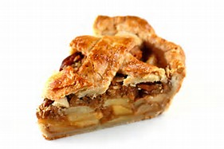
چهار مفهوم بنیادی در شی گرا
انتزاع (Abstraction)
چندریختی (Polymorphism)
ارث بری (Inheritance)
کپسوله سازی (Encapsulation)
A PIE

Slide 25
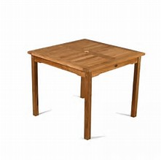
انتزاع Abstraction
ایده اصلی مهم است نه جزییات.
بر روی ملزومات (ضروریات) تمرکز دارد.
پارامترهای غیر مرتبط را در نظر نمی گیرد.
داشتن یک ایده یا مفهوم که کاملا از یک نمونه خاص جدا شده باشد.
در شی گرایی این دقیقا همان استفاده از مفهوم کلاس هست.

Slide 26
انتزاع Abstraction
Bank Account
Account Number
Balance
Account Type
مکانیزم طراحی کلاسها براساس تعداد زیادی شی با مشابهت بالا صورت می گیرد که در طراحی کلاس مربوط به آنها، ویژگی ها و رفتار مشابه شان در نظر گرفته می شود.
Open()
Close()
Deposit()
Withdraw()
John Account
Marry Account
A7652
500$
Checking
A7658
40$
Saving
Open()
Close()
Deposit()
Withdraw()
Open()
Close()
Deposit()
Withdraw()

Slide 27

کپسوله سازی Encapsulation
مکانیزمی برای پنهان کردن داده ها (متغیرها) و متدها (توابع) به صورت واحد می باشد.
بسته بندی داده ها و رفتارها در یونیت های یکسان.
یکی از اهداف اصلی کپسوله سازی، محدود کردن دسترسی به آن کلاس و اشیا برگرفته از آن کلاس هست.
پنهان سازی داده ها از مزایای این مکانیزم هست.
اصل بر این است که یک شی نباید هیچ چیزی از خودش را که برای دیگر قسمتها یا دیگر اشیای برنامه مورد نیاز نیستند را فاش نماید.

Slide 28
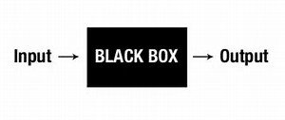
کپسوله سازی Encapsulation
دسترسی ها همه کنترل شده خواهد بود.
بطور مثال به متغیر balance هیچگونه دسترسی بیرونی وجود ندارد،
مگر اینکه با استفاده از توابع تعریف شده امکان پذیر باشد.
مفهوم جعبه سیاه مصداق این مفهوم است.
Bank Account
Account Number
Account Type
Private: Balance
Open()
Close()
Deposit()
Withdraw()

Slide 29
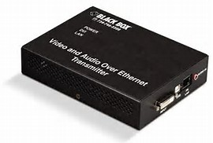

کپسوله سازی Encapsulation
من دارم این کلاسها را می نویسم چرا باید یکسری دسترسی ها رو برای خودم پنهان کنم؟
بحث امنیت نیست بحث اصلی کاهش وابستگی ها میان قسمتهای مختلف برنامه است.
اگر یک قسمتی تغییر کرد لازم نباشد خیلی قسمتهای دیگر به تبعیت از آن تغییر نمایند.
سوال دیگر این است که تا چه حد باید پنهان کنیم؟
تا آنجاییکه امکانش رو داریم.

Slide 30
ارث بری Inheritance
بر مفهوم استفاده مجدد استوار است.
بجای اینکه از ابتدا شروع به نوشتن یک کلاس کنیم آنرا براساس کلاس موجود پیاده سازی کنیم.
Person
Superclass
Costumer
Employee
Person
Name
Family
Email
Costumer number
Name
Family
Email
Employee number
Name
Family
Email
Subclass
Employee
Costumer
Change email()
Change email()
Change email()
Employee number
Costumer number

Slide 31
چندریختی Polymorphism - many forms
به معنای چندین شکل از یک متد است.
a + b
int
Adder
int
String
“Hello”
String
“World”
concatenate

Slide 32
چندریختی Polymorphism - many forms
Bank Account
Account Number
Balance
Open()
Close()
Deposit()
Withdraw()
برای برداشت از حساب سرمایه گذاری باید مبلغی رو به عنوان جریمه پرداخت کنیم.
Checking Account
Saving Account
Investment Account
Account Number
Balance
Last check number
Account Number
Balance
Interest Rate
Account Number
Balance
Account REP
Open()
Close()
Deposit()
Withdraw()
Open()
Close()
Deposit()
Withdraw()
Open()
Close()
Deposit()
Withdraw()
Overloading

Slide 33
چندریختی Polymorphism - many forms
چندریختی به معنای چندین شکل از یک متد است.
چنانچه نام و امضای متدی از یک زیر کلاس Sub Classدر ساختار سلسله مراتبی کلاس‌ها با نام و نوع امضای متدی از ابر کلاس Super Class آن یکسان باشد، در آن صورت متد موجود در زیر کلاس، متد موجود در ابر کلاسش را لغو می‌کند.
در زبان‌های برنامه‌نویسی شیءگرا مانند جاوا می‌توانیم دو ویا بیشتر از دو متد همنام را تعریف نماییم (با شرط آنکه پارامترهای آن را متفاوت تعریف نماییم). به این فرایند سربار گذاری متدها گفته می‌شود. این فرایند یکی از روش‌هایی است که جاوا از طریق آن از چند ریختی پشتیبانی می‌کند.
وقتی متد سربار شده‌ای فعال می‌شود، جاوا از نوع یا تعداد آرگومان‌ها برای تعیین اینکه کدام نگارش از متدهای سربار شده فراخوانده شده‌است، استفاده می‌کند. از این رو متدهای سربار شده از جهت نوع و تعداد پارامترها با یکدیگر تفاوت دارند.

Slide 34
فرآیند تحلیل و طراحی شی گرا
چطور می توانیم در مورد مفاهیم ذکر شده تصمیم بگیریم درصورتیکه ندانیم کلاسهای ما چی هستند؟
ما نیاز داریم که فرآیندی داشته باشیم که به ما در استخراج کلاسها و اشیای سیستم کمک نماید.
هر متدولوژی که استفاده می کنیم آخرش باید به ما بگوید که چه کلاسهایی وجود دارد و هرکدام از آنها چه کاری انجام می دهند.

Slide 35
فرآیند تحلیل و طراحی شی گرا
هر متدولوژی که میخواهیم استفاده کنیم باید شامل این مراحل پایه ای باشد:
جمع آوری نیازمندی ها
What is the app need to do?
What problem are you going to solve?
توصیف دقیق برنامه کاربردی
شناسایی اشیای مهم سیستم
تعاملات بین اشیا را توصیف نماید
دیاگرامهای کلاس را ایجاد نماید.
خروجی این مراحل کد نخواهد بود بلکه نوشته هایی روی کاغذ یا برخی نتایج خروجی ابزارهای نرم افزاری که برای این منظور طراحی شده اند.
این مراحل بصورت تکرارشونده و دوره ای قابل استفاده است.

Slide 36
فرآیند تحلیل یا شناسایی نیازمندیها
نیازمندیها در دو گروه قرار می گیرند:
نیازمندیهای عملکردی Functional Requirements هسته اصلی نرم افزار رو تشکیل میدهد.
What does it do? شامل ویژگی ها و قابلیت ها می باشد
مثال: سیستم مانیتور کردن بیمار:
سیستم باید ضربان قلب بیمار، دما و فشارخون بیمار را نمایش دهد.
سیستم باید این امکان رو به کاربر بدهد که براساس نام خانوادگی بیمار، شماره موبایل و شماره سفارش آن جستجو نماید.
سیستم باید رسید را از طریق ایمیل ارسال نماید.
سیستم باید به کاربر اجازه ارائه پیشنهاد و انتقاد دهد.
سیستم باید بدون اتصال به اینترنت هم کار کند.
سیستم باید هرماه یک گزارش تحلیلی مقایسه ای از نتایج را به مدیران ایمیل نماید.
نیازمندی های غیر عملکردی nonfunctional Requirements
What else? شامل مستندسازی،مسایل قانونی، کارایی، امنیت
مثال:
نتایج جستجو حداکثر پس از ۲ ثانیه تولید شود.
میز کمک help desk بصورتی تلفنی بصورت ۲۴ ساعته باید در دسترس باشد.
سیستم ۹۹.۹٪ زمانهای کاری باید در دسترس باشد.

Slide 37
فرآیند تحلیل یا شناسایی نیازمندیها
FURPs/FURPs+
Functional Requirements, Capability (Size & Generality of Feature Set), Reusability (Compatibility, Interoperability, Portability), Security (Safety & Exploitability)
نیازمندیهای عملکردی
Usability Requirements, Documentation, Training, etc.
نیازمندیهای مربوط به بهبود قابلیتهای استفاده از سیستم
Reliability Requirements, Failure, Error handling, etc.
نیازمندیهای قابلیت اطمینان بخشی به سیستم
Performance Requirements, Availability, Capacity, Utilization, etc.
نیازمندیهای مرتبط به افزایش کارایی سیستم
Supportability Requirements, Maintenance plan, Internationalize plan, etc.
نیازمندیهای مربوط به افزایش قابلیت پشتیبانی در سیستم

Slide 38
فرآیند تحلیل یا شناسایی نیازمندیها
FURPs/FURPs+
Functional Requirements
Usability Requirements, Documentation, Training, etc.
Reliability Requirements, Failure, Error handling, etc.
Performance Requirements, Availability, Capacity, Utilization, etc.
Supportability Requirements, Maintenance plan, Internationalize plan, etc.
+ Design Requirements (پایگاه داده رابطه ای باید استفاده شود)
Implementation Requirements (از چه زبان برنامه نویسی باید استفاده شود، از چه استانداردی باید تبعیت شود)
Interface Requirements (ظاهر فرمها و صفحات به چه شکل باید باشد)
Physical Requirements(سیستم باید به دوربین ها وصل شود و اطلاعات دریافت نماید، داده ها باید به سرور پشتیبان هر روزه منتقل شود)

Slide 39
فرآیند تحلیل یا شناسایی نیازمندیها
FURPs/FURPs+
Functional Requirements
Usability Requirements, (UX) - Human Factors, Aesthetics, Consistency, Documentation, Responsiveness, Training, etc.
Reliability Requirements, Failure, Error handling, etc.
Performance Requirements, Availability, Capacity, Utilization, Speed, Efficiency, Resource Consumption (power, ram, cache, etc.), Throughput, Capacity, Scalability etc.
Supportability Requirements, Maintenance plan, Internationalize plan, etc.
+ Design Requirements (پایگاه داده رابطه ای باید استفاده شود)
Implementation Requirements (از چه زبان برنامه نویسی باید استفاده شود، از چه استانداردی باید تبعیت شود)
Interface Requirements (ظاهر فرمها و صفحات به چه شکل باید باشد)
Physical Requirements(سیستم باید به دوربین ها وصل شود و اطلاعات دریافت نماید، داده ها باید به سرور پشتیبان هر روزه منتقل شود)

Slide 40
اکتشاف فرآیند
"فرآیند...."
تاریخچه نگارش و بازنگری
شماره ویرایش | تاریخ انتشار | تهیه کننده یا بازنگری کننده | شرح
بررسی کنندگان
نام و نام خانوادگی | سمت | پیشنهادات

Slide 41
تاییدکننده نهایی (متولی)
نام و نام خانوادگی | سمت | شماره داخلی | امضا
اکتشاف فرآیند
شرح فرآیند (اهداف-مقاصد و موارد استفاده)
جدول 1- شرح فرآیند......
شرح

Slide 42
مشخصات فرآیندی
جدول 2 – مشخصات فرآیند....
موضوع | شرح
کد فرآینده
حوزه فرآیندی | اصلی
گروه فرآیندی
نام فرآیند
نوع فرآیند | اصلی
متولی فرآیند
پشتیبان فرآیند
کاربر فرآیند

Slide 43
اکتشاف فرآیند
اجزای فرآیند
جدول 3- اجزای فرآیند....
ردیف | عنوان فعالیت

Slide 44
ورودی ها و خروجی ها فرآیند
جدول 4- ورودی های فرآیند ...
ردیف | ورودی | مبدأ ورودی | زمان ورود
 |  |  | در ابتدای فرآیند
جدول 5- خروجی های فرآیند....
ردیف | خروجی | مقصد خروجی | زمان خروجی
 |  |  | در انتهای فرآیند
جدول 4- ورودی های فرآیند ...
ردیف | ورودی | مبدأ ورودی | زمان ورود
 |  |  | در ابتدای فرآیند

Slide 45
جدول8- رخدادهای تصمیم گیری فرآیند....
ردیف | تصمیم | تصمیم گیرنده
جدول9- منابع مورد نیاز فرآیند
ردیف | منبع،ابزار و سیستم نرم افزاری و سخت افزاری مورد نیاز

Slide 46
آیین نامه ها ، دستورالعمل ها و فرم های مرتبط
جدول10- آیین نامه ها، دستورالعمل ها و فرم های مرتبط فرآیند....
ردیف | آیین نامه ها، دستورالعمل ها و فرم های مرتبط فرآیند | کد

Slide 47
معیارهای کنترل و ارزیابی (نحوه سنجش)
جدول11- معیارهای کنترل و ارزیابی (نحوه سنجش ) فرآیند
ردیف | معیارهای کنترل و ارزیابی (نحوه سنجش)

Slide 48
مشکلات و چالش های فرآیند
جدول13- مشکلات و چالش های فرآیند.....
ردیف | مشکلات و چالش های فرآیند
ایده های بهبود فرآیند (ابعاد هزینه، زمان ، کیفیت و انعطاف پذیری)
جدول14- ایده های بهبود فرآیند...
ردیف | ایده های بهبود فرآیند

